Slide 1

Trabzon Üniversitesi
Bilimsel Araştırma Projeleri
Koordinasyon Birimi

Slide 2
SUNUM PLANI
Giriş
Yönetim
Personel
Fiziksel Altyapı ve Tesisler
Araştırma ve Geliştirme
Kalite ve Akreditasyon Çalışmaları
Sorular ve Öneriler/Kapanış

Slide 3
YÖNETİM: Koordinatörlük
Birim Yöneticisi | Ünvanı Adı Soyadı
Koordinatör | Prof. Dr. Nevzat YİĞİT

Slide 4

YÖNETİM: BAP Komisyonu
Birimi | Ünvanı Adı Soyadı | Komisyon Görevi
Rektör Yardımcısı | Prof. Dr. Hasan KARAL | Başkan
Fatih Eğitim Fakültesi | Prof. Dr. Nevzat YİĞİT | Koordinatör
Fatih Eğitim Fakültesi | Prof. Dr. Derya ÇELİK | Üye
İletişim Fakültesi | Prof. Dr. Çiğdem ŞAHİN BAŞFIRINCI | Üye
Fatih Eğitim Fakültesi | Prof. Dr. Ertuğrul SESLİ | Üye
Fatih Eğitim Fakültesi | Prof. Dr. Hikmet YAZICI | Üye
Fatih Eğitim Fakültesi | Prof. Dr. Nedim ALEV | Üye
Spor Bilimleri Fakültesi | Prof. Dr. İdiris YILMAZ | Üye
Uygulamalı Bilimler Yüksekokulu | Doç. Dr. Mehmet KOKOÇ | Üye

Slide 5
PERSONEL
Akademik Personel ve İdari Personel

Slide 6
Akademik Personel Sayısı
YIL | AKADEMİK PERSONEL SAYISI |  |  |  |  |  | TOP. | KADRO DURUMU
 | Prof. Dr. | Doç. Dr. | Dr. Öğr. Üyesi | Arş. Gör. | Öğr. Gör. (Ders Veren) | Öğr. Gör. (Ders Vermeyen)
 |  |  |  |  |  |  |  | Kadrolu | Görevlendirme
2024 | - | - | - | - | - | 2 | 2 | - | 2
2025 | - | - | - | - | - | 2 | 2 | - | 2

Slide 7
İdari Personel Sayısı
YIL- | İDARİ PERSONEL SAYISI |  |  |  | TOPLAM | KADRO DURUMU
 | Memur (Kadrolu tüm sınıflar) | Sözleşmeli İdari Personel (4/b) | Sürekli İşçi | 696 KHK Göre Sürekli İşçi
 |  |  |  |  |  | Kadrolu | Görevlendirme
2024 | 1 | - | - | - | 1 | 1 | -
2025 | 1 | - | - | - | 1 | 1 | -

Slide 8
Fiziksel Altyapı ve Tesisler

Slide 9
Fiziksel Yapı: Hizmet Alanları
 | Sayısı | Alanı(m²) | Kullanan Sayısı
Koordinatör Çalışma Odası | 1 | 20,3 m² | 1
Akademik ve İdari Personel Çalışma Odası | 1 | 27,4 m² | 3
Toplam | 2 | 47,7 m² | 4

Slide 10
Bilgi ve Teknoloji Kaynakları
Cinsi* | Sayısı (Adet) | Cinsi* | Sayısı (Adet)
Masaüstü Bilgisayar | 4 | Faks | -
Taşınabilir Bilgisayar | - | Telefon | 4
Projeksiyon | - | Kamera | -
Akıllı Tahta | - | Televizyon | -
Baskı Makinesi | - | Fotoğraf Makinesi | -
Fotokopi Makinesi | 1 | Kulaklık | -
Yazıcı | 2 | Hoparlör | -
Tarayıcı | - | Mikroskop | -
Optik Okuyucu | - | Barkod Yazıcı | -
*Bu cihazların dışında varsa lütfen tabloya ekleyiniz.

Slide 11
Araştırma ve Geliştirme

Slide 12
Araştırma ve Geliştirme Faaliyetleri:
Yıllara Göre Bütçe Giderleri
 | Bütçe Başlangıç Ödeneği (TL) |  | Gerçekleşme Toplamı (TL) |  | Gerçekleşme Oranı*
 | 2024 | 2025 | 2024 | 2025 | 2024 | 2025
01 Personel Giderleri | - | - | - | - | - | -
02 - Sosyal Güvenlik Kurumlarına Devlet Primi Giderleri | - | - | - | - | - | -
03 - Mal Ve Hizmet Alım Giderleri | 1.272.000,00 | 1.818.000,00 | 188.400,90 | 220.267,27 | % 14,81 | % 12,11
05 - Cari Transferler | - | - | - | - | - | -
06 - Sermaye Giderleri | - | - | - | - | - | -
Bütçe Giderleri Toplamı | 1.272.000,00 | 1.818.000,00 | 188.400,90 | 220.267,27 | % 14,81 | % 12,11

Slide 13
Araştırma ve Geliştirme Faaliyetleri:
Desteklenen BAP Proje Bilgileri

Slide 14
Araştırma ve Geliştirme Faaliyetleri:
Kurum Dışı Proje Bilgileri

Slide 15
Araştırma ve Geliştirme Faaliyetleri:
BAP Projelerinin Türlerine Göre Dağılımı

Slide 16
Araştırma ve Geliştirme Faaliyetleri:
Kabul Edilen Kurum Dışı Projelerin Türlere Göre Dağılımı

Slide 17
Araştırma ve Geliştirme Faaliyetleri:
2024 Yılında Kabul Edilen ve Önceki Yıllardan Devreden BAP Projelerinin Birimlere Göre Dağılımı
BİRİMİ | 2024 YILI İÇİNDE AÇILAN |  | ÖNCEKİ YILLARDAN 2024 YILINA DEVREDENLERLE BERABER TOPLAM
 | PROJE SAYISI | TOPLAM BÜTÇE (TL) | PROJE SAYISI | TOPLAM BÜTÇE (TL)
Spor Bilimleri Fakültesi | 1 | ₺14.400,00 | 1 | ₺48.800,00
Fatih Eğitim Fakültesi | 1 | ₺59.444,63 | 2 | ₺118.766,26
İletişim Fakültesi | 2 | ₺38.813,00 | 1 | ₺5.189,00
Güzel Sanatlar ve Tasarım Fakültesi | 1 | ₺10.000 | - | -
Şalpazarı Meslek Yüksekokulu | 1 | ₺59.970,50 | - | -
İnsan ve Toplum Bilimleri Fakültesi | - | - | 1 | ₺10.000,00
Tonya Meslek Yüksekokulu | - | - | 2 | ₺59.294,10
TOPLAM | 6 | ₺182.628,13 | 7 | ₺242.049,36

Slide 18
Araştırma ve Geliştirme Faaliyetleri:
2025 Yılında Kabul Edilen ve Önceki Yıllardan Devreden BAP Projelerinin Birimlere Göre Dağılımı
BİRİMİ | 2025 YILI İÇİNDE AÇILAN |  | ÖNCEKİ YILLARDAN 2025 YILINA DEVREDENLERLE BERABER TOPLAM
 | PROJE SAYISI | TOPLAM BÜTÇE (TL) | PROJE SAYISI | TOPLAM BÜTÇE (TL)
Fatih Eğitim Fakültesi | 7 | ₺237.649,51 | 2 | ₺159.444,63
Şalpazarı Meslek Yüksekokulu | 1 | ₺21.589,00 | - | -
İnsan ve Toplum Bilimleri Fakültesi | 1 | ₺74.375,00 | - | -
Güzel Sanatlar ve Tasarım Fakültesi | 1 | ₺59.800,01 | - | -
İletişim Fakültesi | - | - | 1 | ₺15.945,00
TOPLAM | 10 | ₺393.413,52 | 3 | ₺175.389,63

Slide 19
KALİTE VE AKREDİTASYON ÇALIŞMALARI
YÖKAK Birim İç Değerlendirme Raporu
Program Akreditasyonu
Öz Değerlendirme
2026 Yılı İyileştirme Planı

Slide 20
2024 Birim İç Değerlendirme Raporu (BİDR) Kalite Güvence Sistem Ölçütleri Olgunluk Düzeyleri: LİDERLİK, YÖNETİŞİM VE KALİTE
ANA ÖLÇÜT | ALT ÖLÇÜT | Olgunluk Düzeyi
 |  | 2024 | 2025
A.1. Liderlik ve Kalite | A.1.1. Yönetim modeli ve idari yapı | 3 | 4
 | A.1.2. Liderlik | 1 | 3
 | A.1.3. Kurumsal dönüşüm kapasitesi | 1 | 1
 | A.1.4. İç kalite güvencesi mekanizmaları | 3 | 3
 | A.1.5. Kamuoyunu bilgilendirme ve hesap verebilirlik | 3 | 4
A.2. Misyon ve Stratejik Amaçlar | A.2.1. Misyon, vizyon ve politikalar | 3 | 4
 | A.2.2. Stratejik amaç ve hedefler | 3 | 3
 | A.2.3. Performans yönetimi | 3 | 4

Slide 21
Birim İç Değerlendirme Raporu (BİDR) Kalite Güvence Sistem Ölçütleri Olgunluk Düzeyleri: LİDERLİK, YÖNETİŞİM VE KALİTE
ANA ÖLÇÜT | ALT ÖLÇÜT | Olgunluk Düzeyi
 |  | 2024 | 2025
A.3. Yönetim Sistemleri | A.3.1. Bilgi yönetim sistemi | 3 | 3
 | A.3.2. İnsan kaynakları yönetimi | 1 | 1
 | A.3.3. Finansal yönetim | 3 | 3
 | A.3.4. Süreç yönetimi | 3 | 3
A.4. Paydaş Katılımı | A.4.1. İç ve dış paydaş katılımı | 3 | 4
 | A.4.2. Öğrenci geri bildirimleri | 1 | 1
 | A.4.3. Mezun ilişkileri yönetimi | 1 | 1

Slide 22
Birim İç Değerlendirme Raporu (BİDR) Kalite Güvence Sistem Ölçütleri Olgunluk Düzeyleri: ARAŞTIRMA VE GELİŞTİRME
ANA ÖLÇÜT | ALT ÖLÇÜT | OLGUNLUK DÜZEYİ
 |  | 2024 | 2025
C.1. Araştırma Süreçlerinin Yönetimi ve Araştırma Kaynakları | C.1.1. Araştırma süreçlerinin yönetimi | 3 | 3
 | C.1.2. İç ve dış kaynaklar | 3 | 4
 | C.1.3. Doktora programları ve doktora sonrası imkanlar | 2 | 2
C.2. Araştırma Yetkinliği, İş birlikleri ve Destekler | C.2.1. Araştırma yetkinlikleri ve gelişimi | 3 | 4
 | C.2.2. Ulusal ve uluslararası ortak programlar ve ortak araştırma birimleri | 1 | 1
C.3. Araştırma Performansı | C.3.1. Araştırma performansının izlenmesi ve değerlendirilmesi | 3 | 3
 | C.3.2. Öğretim elemanı/araştırmacı performansının değerlendirilmesi | 3 | 3

Slide 23
Birim İç Değerlendirme Raporu (BİDR) Kalite Güvence Sistem Ölçütleri Olgunluk Düzeyleri: TOPLUMSAL KATKI
ANA ÖLÇÜT | ALT ÖLÇÜT | OLGUNLUK DÜZEYİ
 |  | 2024 | 2025
D.1. Toplumsal Katkı Süreçlerinin Yönetimi ve Toplumsal Katkı Kaynakları | D.1.1. Toplumsal katkı süreçlerinin yönetimi | 2 | 2
 | D.1.2. Kaynaklar | 3 | 3
D.2. Toplumsal Katkı Performansı | D.2.1.Toplumsal katkı performansının izlenmesi ve değerlendirilmesi | 3 | 3

Slide 24
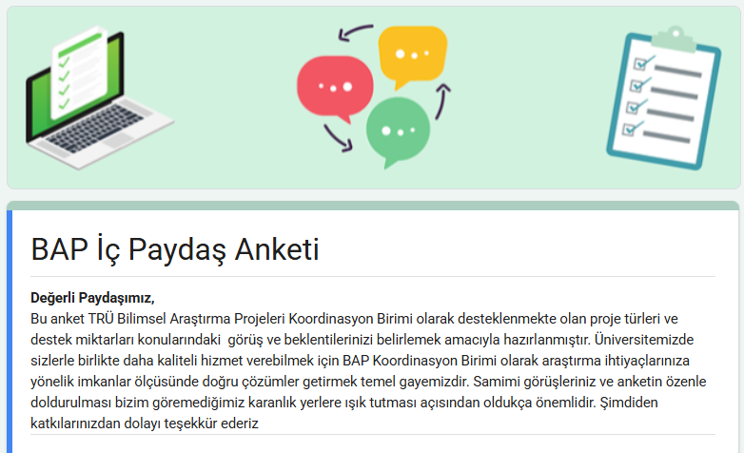

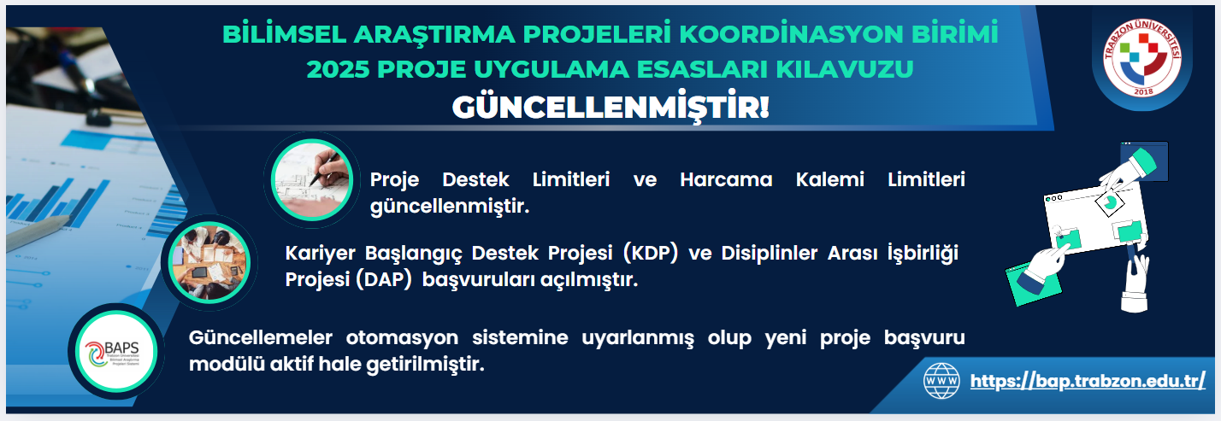
KALİTE SÜREÇLERİ
2025 YILI İYİLEŞTİRME ÇALIŞMALARI
2025 yılı kapsamında BAP İç Paydaş Anketi yapılmış ve daha kaliteli hizmet verebilmek adına araştırma ihtiyaçlarına yönelik daha doğru çözümler getirmek için iç paydaşlarımızın görüş ve önerileri alınmıştır.
Dönütlere göre proje türleri, harcama kalemleri ve proje bütçelerinde güncellemeler yapılmıştır.
Güncellemeleri içeren bir tanıtım broşürü hazırlanarak e-posta yoluyla tüm paydaşlara gönderilmiş aynı zamanda yüz yüze toplantılarla da tanıtım yapılmıştır.

Slide 25
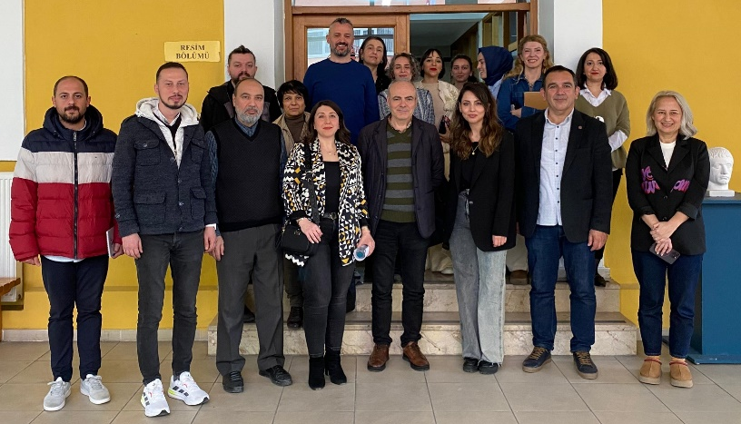
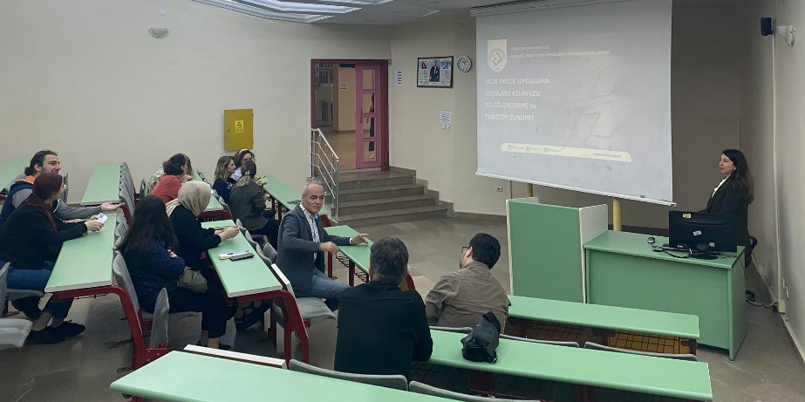
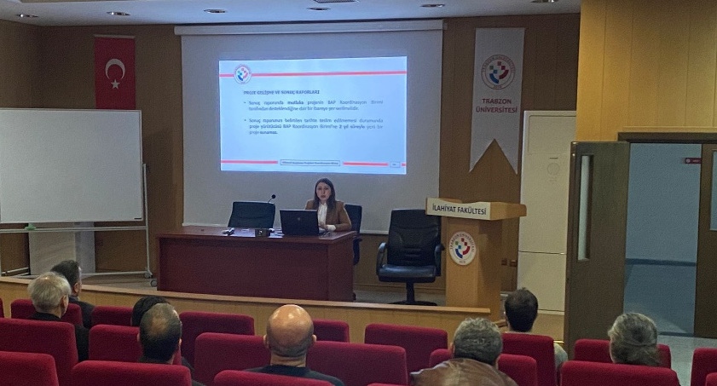
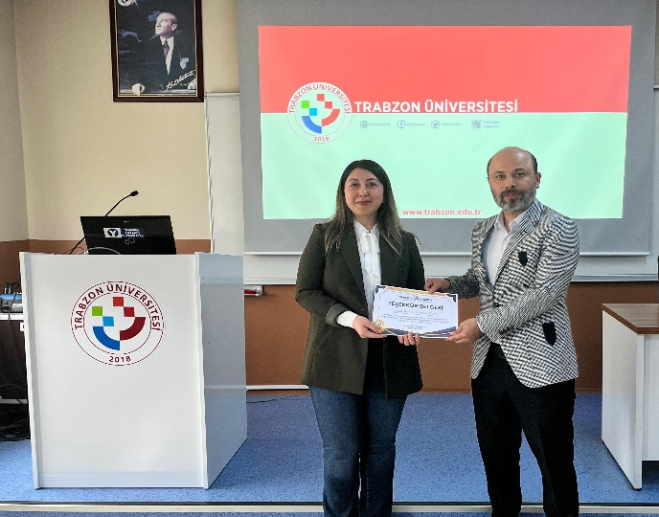
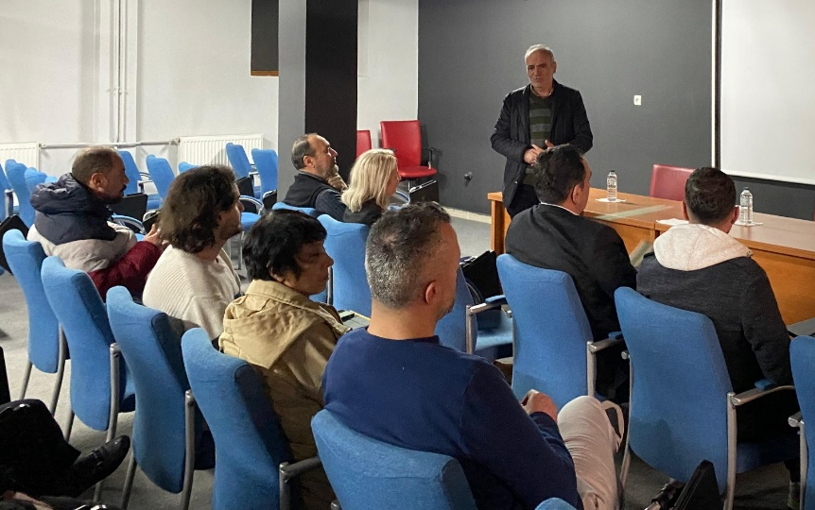
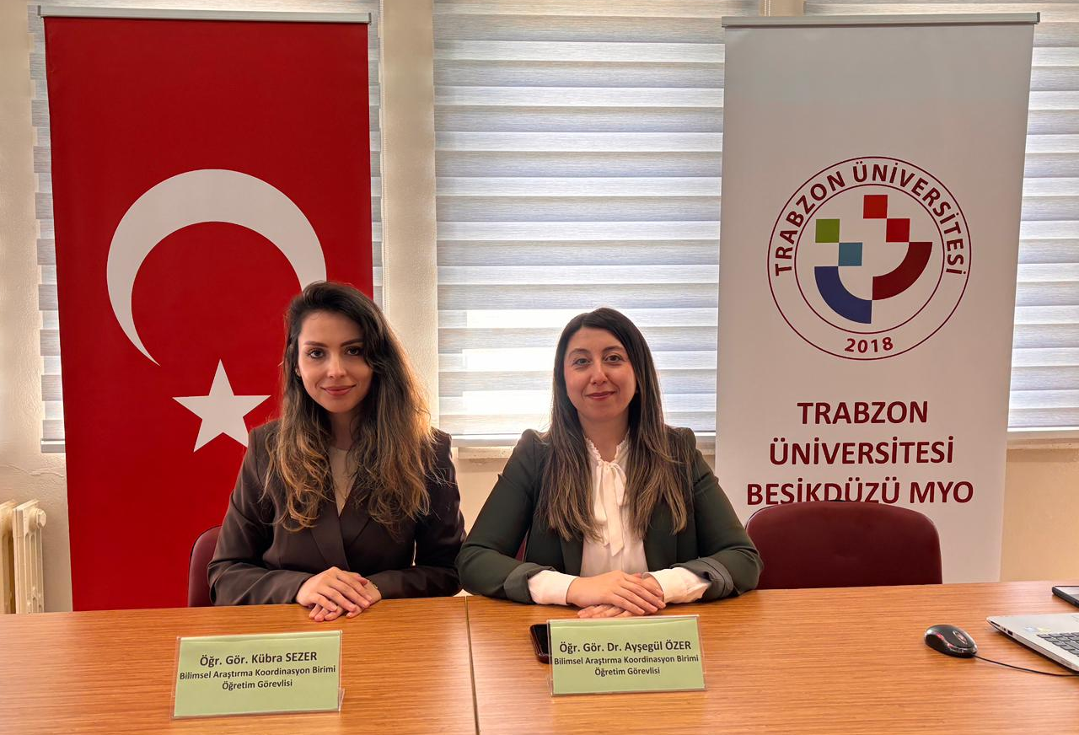
KALİTE SÜREÇLERİ
BAP TANITIM ve BİLGİLENDİRME TOPLANTISI

Slide 26
Öz Değerlendirme: Birimin Güçlü Yönleri
Ulaşılabilirlik ve iletişimin hızlı/bilgilendirici olması
BAP mevzuatının açık, anlaşılır olması ve yeterli bilgiyi sunması
Üniversitede proje çalışmalarına yatkın akademisyenlerin varlığı
Proje başvuru/seçim/değerlendirme sürecinin objektif ve bilimsel ölçütlere uygun olması
Üniversitemizin akademik tanınırlığının artırılması
BAP Komisyonunun projelere ilişkin objektif ve tutarlılığı
BAP bütçesinin sürekli artması ve desteklerinin çeşitliliği

Slide 27
Öz Değerlendirme: Birimin Geliştirmeye Açık Yönleri
Yeterince proje sunulmaması
Fiziki imkanların yetersizliği
Evrakların muhafazası için arşiv bulunmaması (>dijital kayıt)
Proje değerlendirmelerinde hakemlerin geri bildirimlerinin uzaması
Proje çıktılarının düzenli takip edilebileceği bir sistemin bulunmaması
Proje yürütücülerinin satın alma yönetmeliği hakkında yeterli bilgiye sahip olmaması nedeniyle uygulamada bazı güçlükler ile karşılaşılması

Slide 28

Birim 2026 Yılı İyileştirme Planı
(Birimin Geliştirmeye Açık Yönlerine dayalı olarak)
Planlanan Faaliyet, İş veya Süreçler | Açıklama
Otomasyon sisteminin proje çıktılarını takip edecek şekilde geliştirilmesi | Desteklenen proje çalışmalarından çıkan araştırma sonuçlarının takibinin sağlanması
Satın alma süreçlerinin detaylı iş akış şemalarının oluşturulması | Proje yürütücüleri için satın alma süreçlerinin daha anlaşılır hale getirilecek
Saha dönütleri…

Slide 29

Sorular ve Önerileriniz.
Katılımınız ve katkılarınız için teşekkür ederiz.

